Slide 1
Опыт внедрения и эксплуатации системы сбора данных средств измерений количества и ФХП газа ГРС, ГИС ОАО «Газпром трансгаз Беларусь»
Лебединский Игорь Брониславович
Начальник производственного отдела
метрологического обеспечения – главный метролог
Тел. газ. (780) 37 980, е-mail: igor.lebedzinsky@btg.by

Slide 2
Реализация предоставления информации средств измерений количества и качества газа посредством СЛТМ

Slide 3
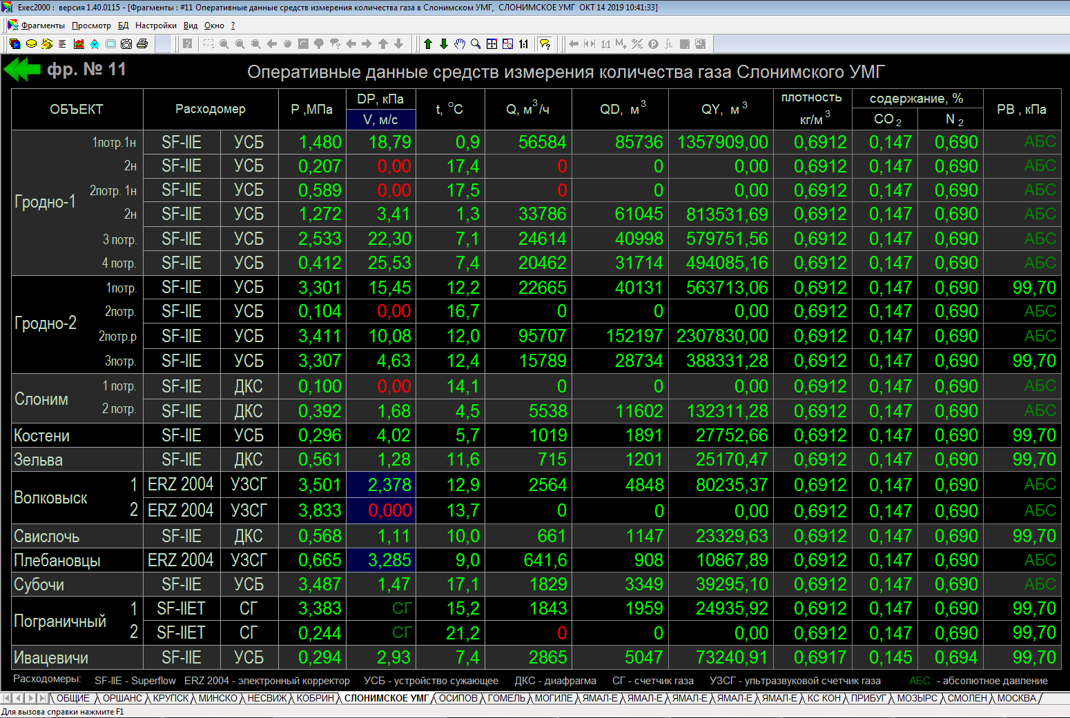
Реализация предоставления информации средств измерений количества и качества газа посредством СЛТМ

Slide 4
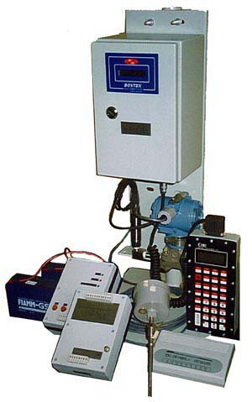
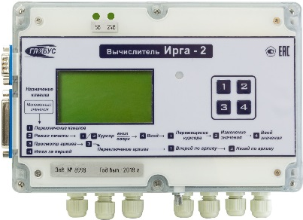
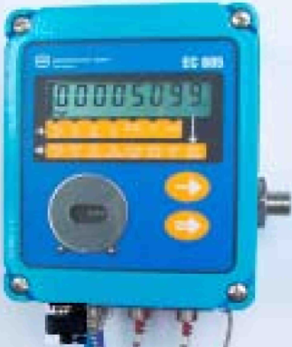
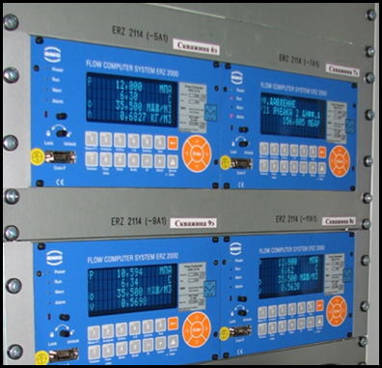
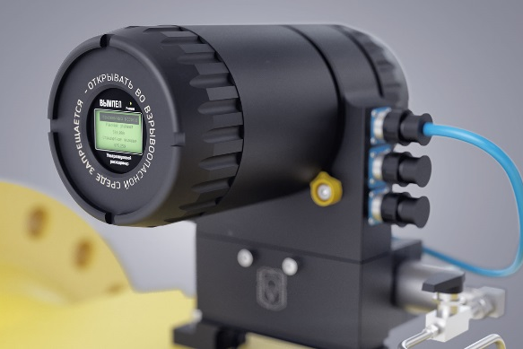

Газотранспортная система
ОАО «Газпром трансгаз Беларусь»
Предпосылки к созданию системы сбора данных
Тип автоматического вычислителя/ электронного корректора | Количество, шт.
КМИМ Суперфлоу-IIE(ET) | 232
ERZ 2000 | 45
EC-605 | 36
ИРГА-2 | 18
Вымпел-500 | 8
Turbo Flow UFG-F | 4
УВП-280А | 2
Flow-X | 1
ВСЕГО: | 346

Slide 5
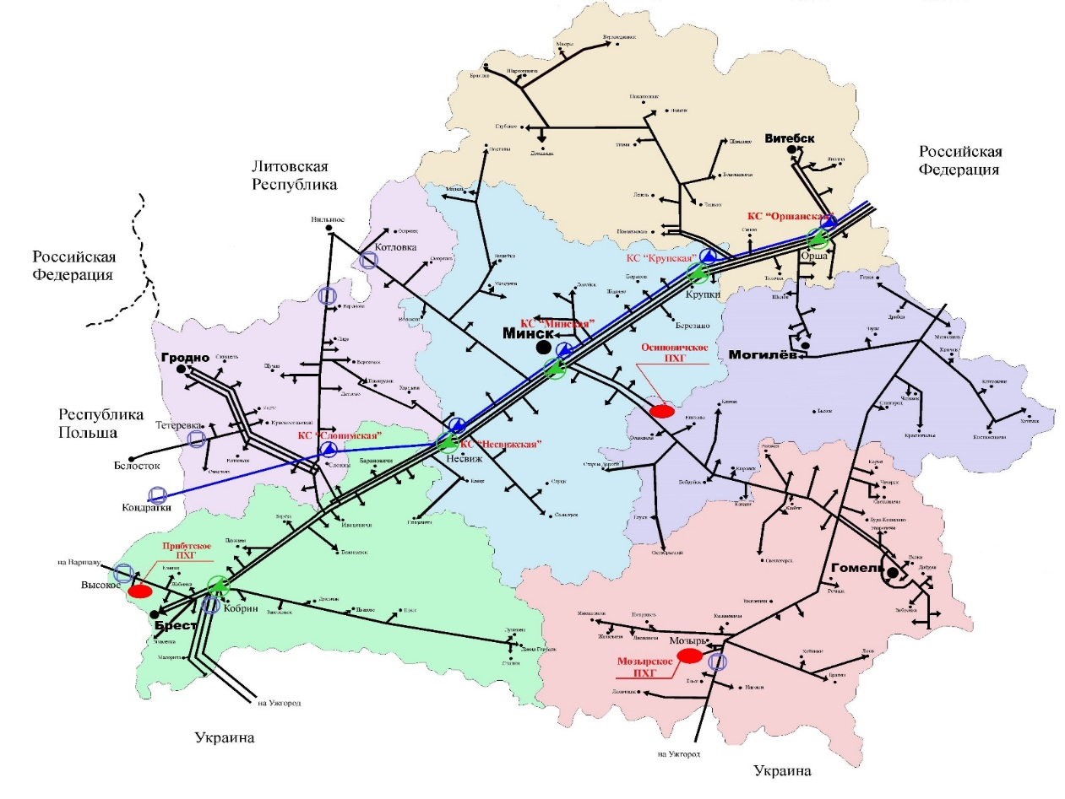
Газотранспортная система
ОАО «Газпром трансгаз Беларусь»
Предпосылки к созданию системы сбора данных
Магистральный газопровод (отвод)
Магистральный газопровод
«Ямал-Европа»
Компрессорная станция ГТС
ОАО «Газпром трансгаз Беларусь»
Компрессорная станция
МГ «Ямал-Европа»
Газоизмерительная станция
Подземное хранилище газа
Газораспределительная станция

Slide 6
Основные цели внедрения системы
Обеспечение информационного взаимодействия в соответствии с СТО Газпром 5.37-2011 Единые технические требования на оборудование узлов измерения расхода и количества природного газа, применяемых в ОАО «Газпром».
Оптимизация процесса формирования отчетных документов по поставке газа за месяц;
Унификация отчетных форм со средств измерений количества и качества газа;
Обеспечение оперативного контроля за работой средств измерений количества и качества газа на удаленных узлах измерений.

Slide 7
Реализация сбора оперативной и архивной информации средств измерений количества и качества газа

Slide 8
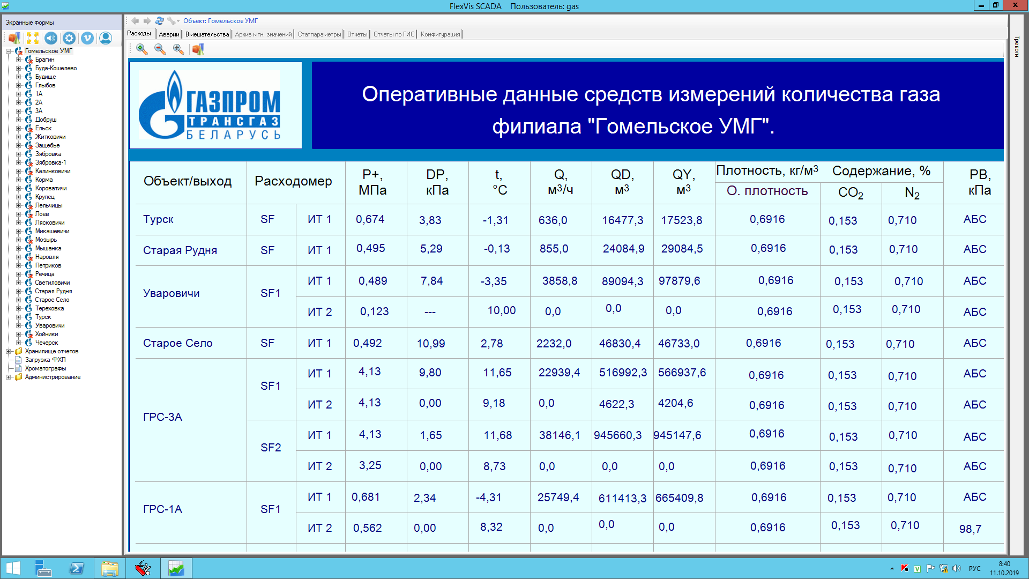
Реализация предоставления оперативной информации средств измерений количества и качества газа

Slide 9
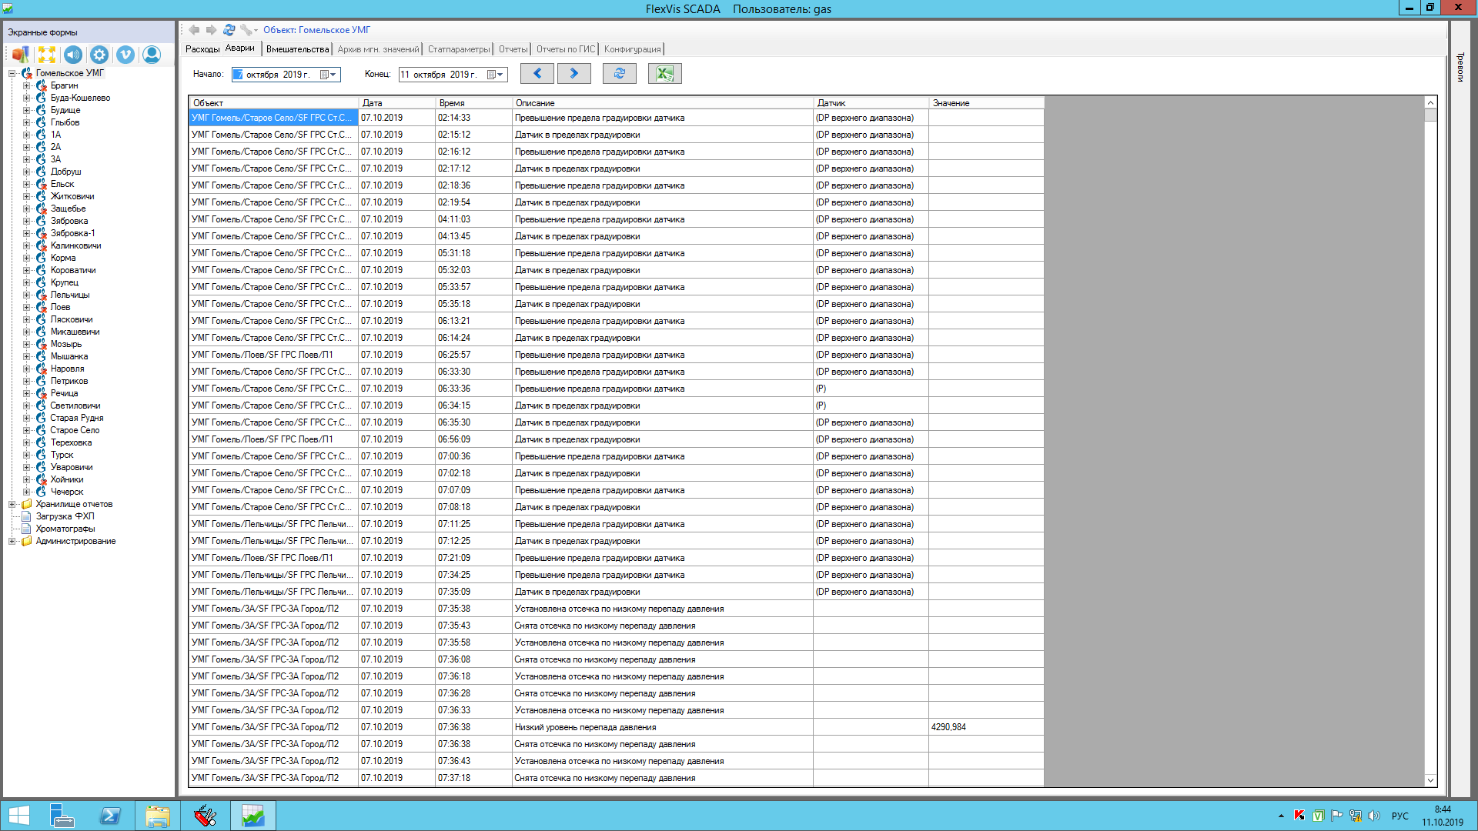
Реализация предоставления аварий средств измерений количества и качества газа

Slide 10
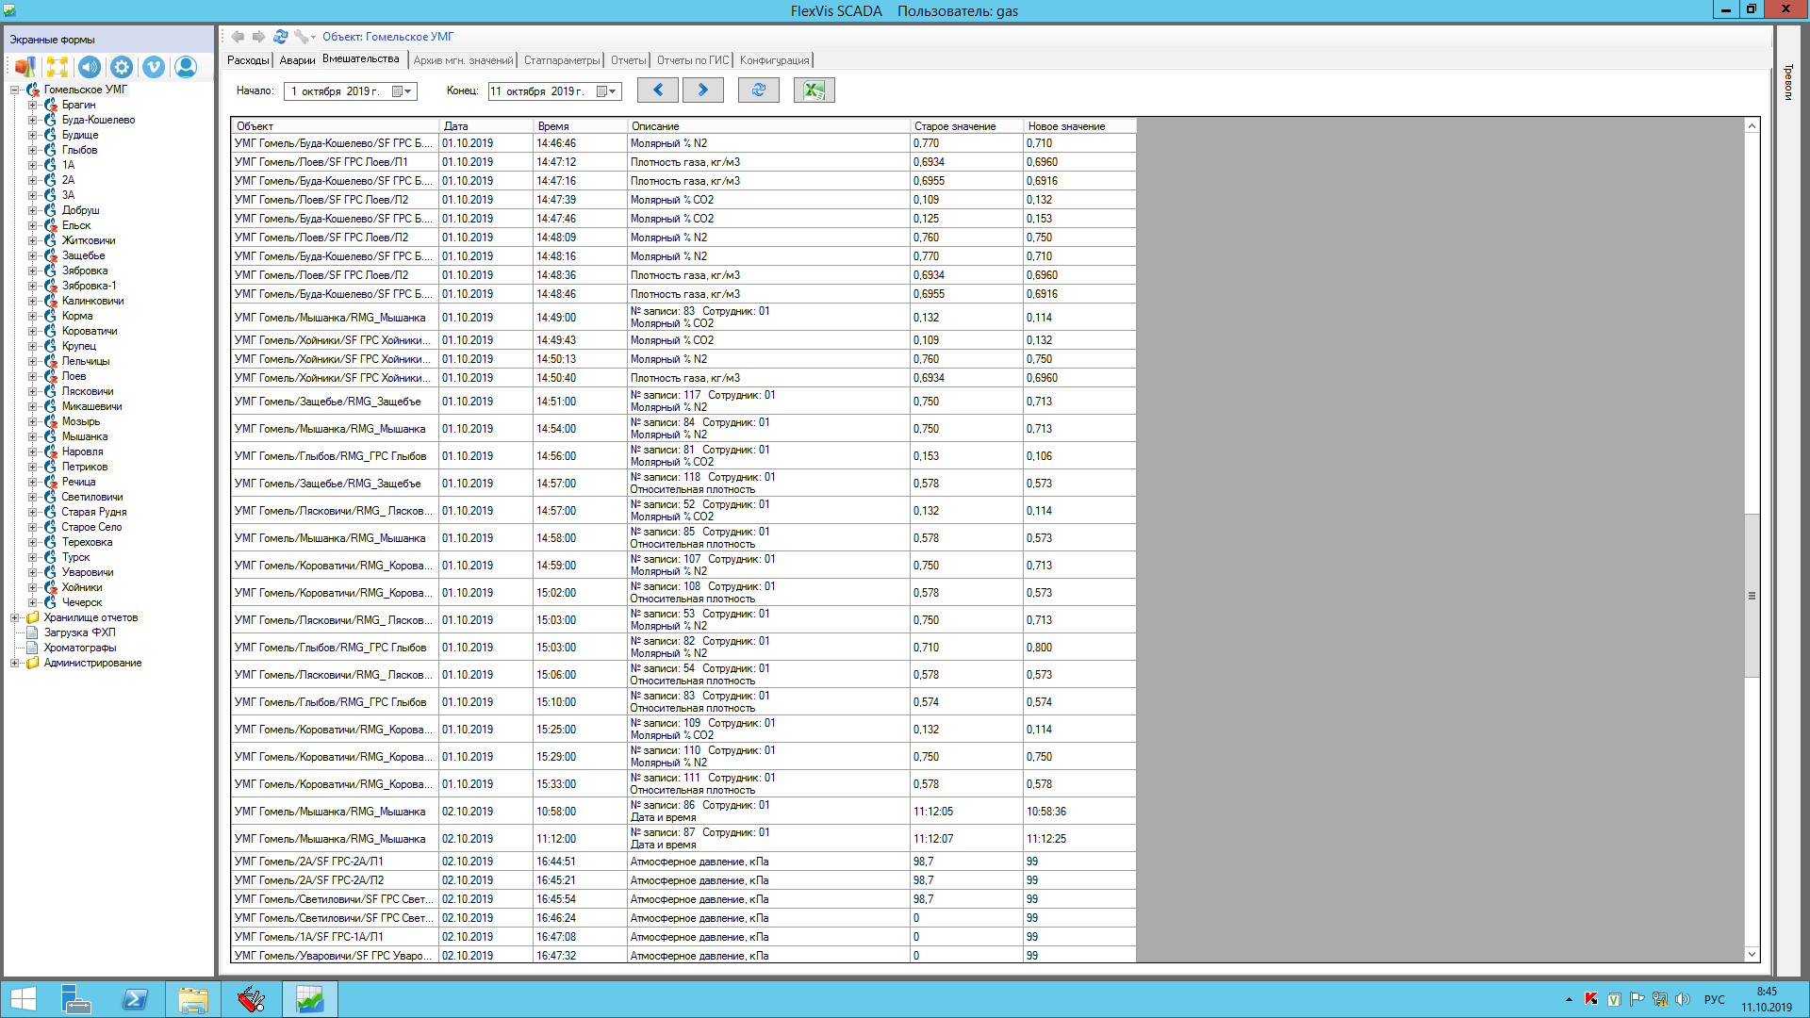

Реализация предоставления вмешательств
средств измерений количества и качества газа

Slide 11
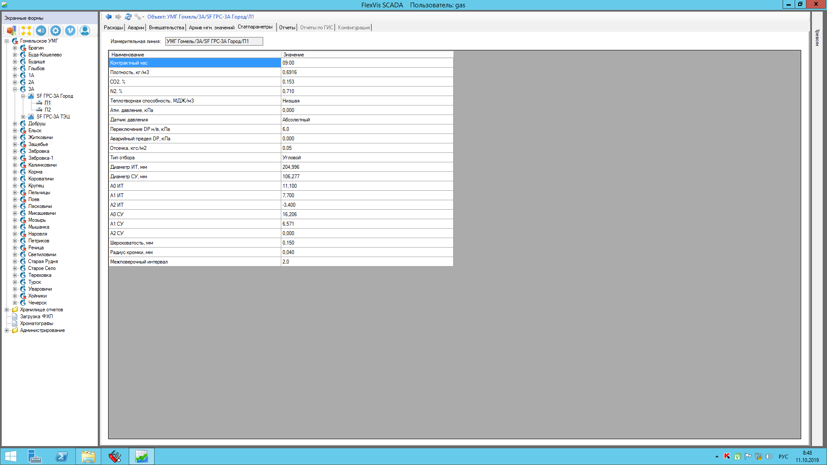
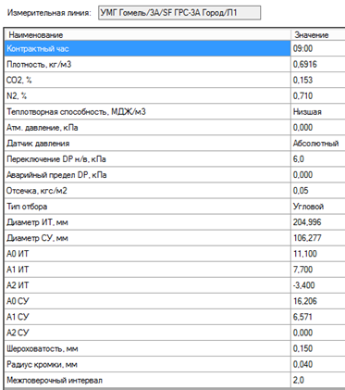
Реализация предоставления параметров конфигурации средств измерений количества и качества газа

Slide 12
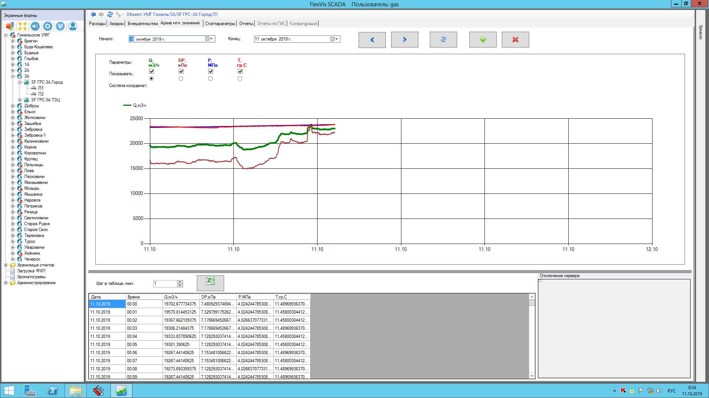
Реализация сохранения мгновенной информации
средств измерений количества и качества газа

Slide 13
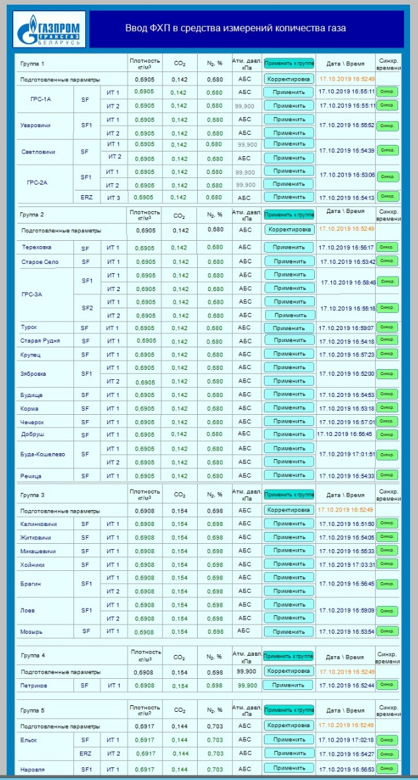
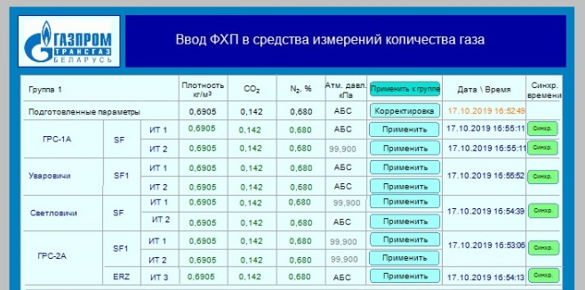
Реализация ввода ФХП в средства измерений
количества газа

Slide 14
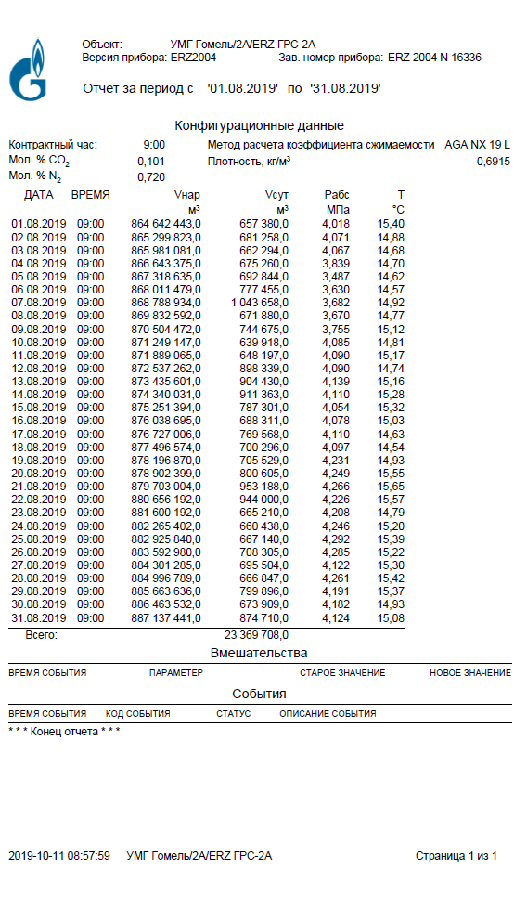
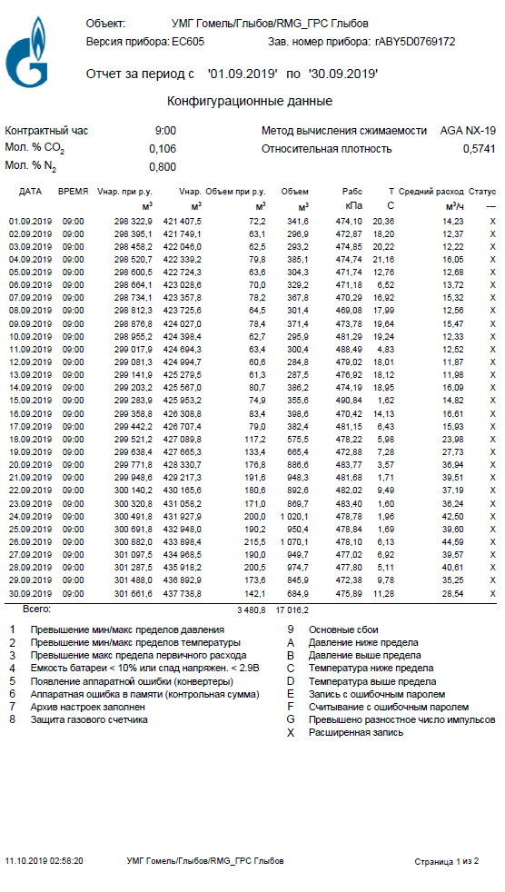
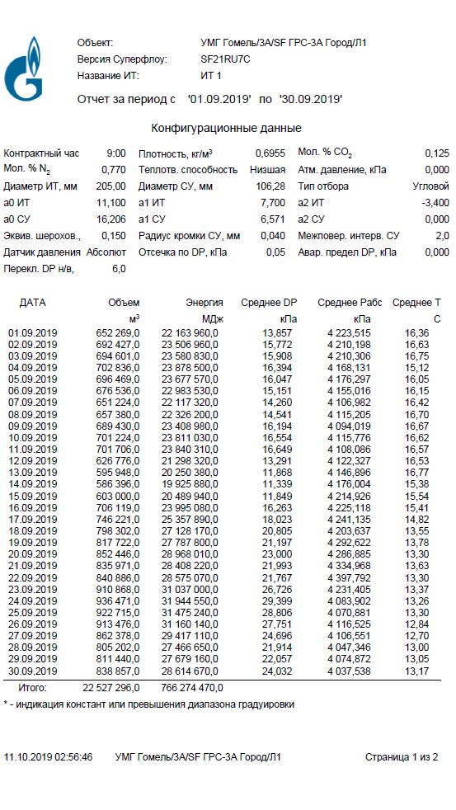
Реализация предоставления информации средств измерений количества и качества газа

Slide 15
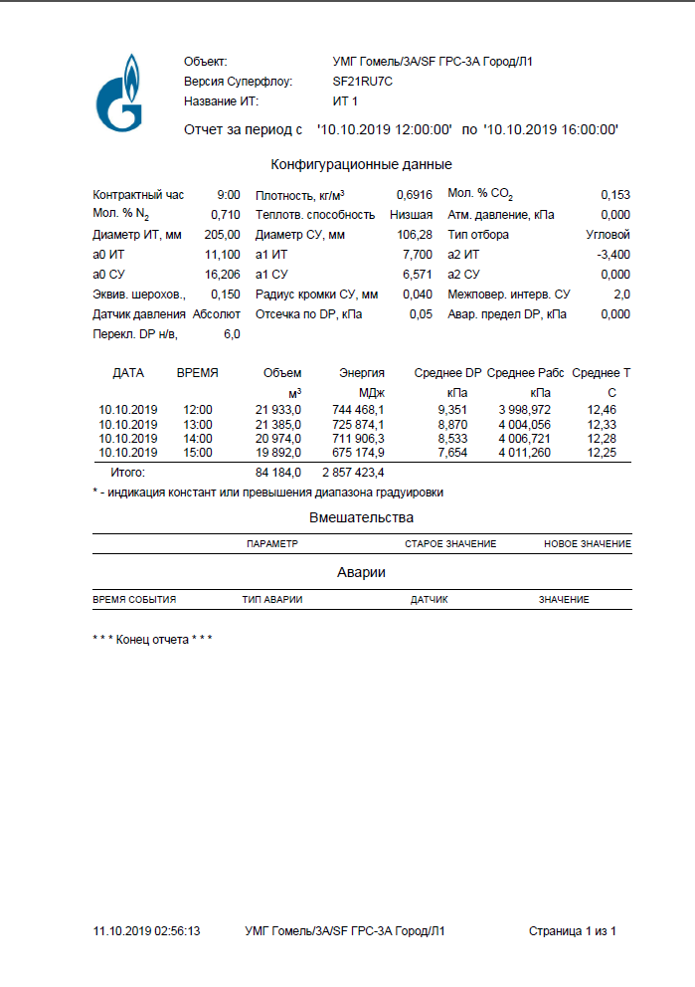
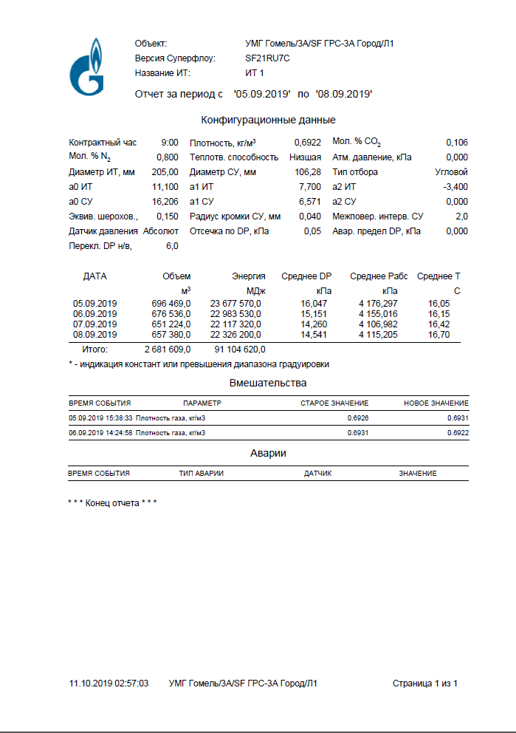
Реализация предоставления информации средств измерений количества и качества газа

Slide 16
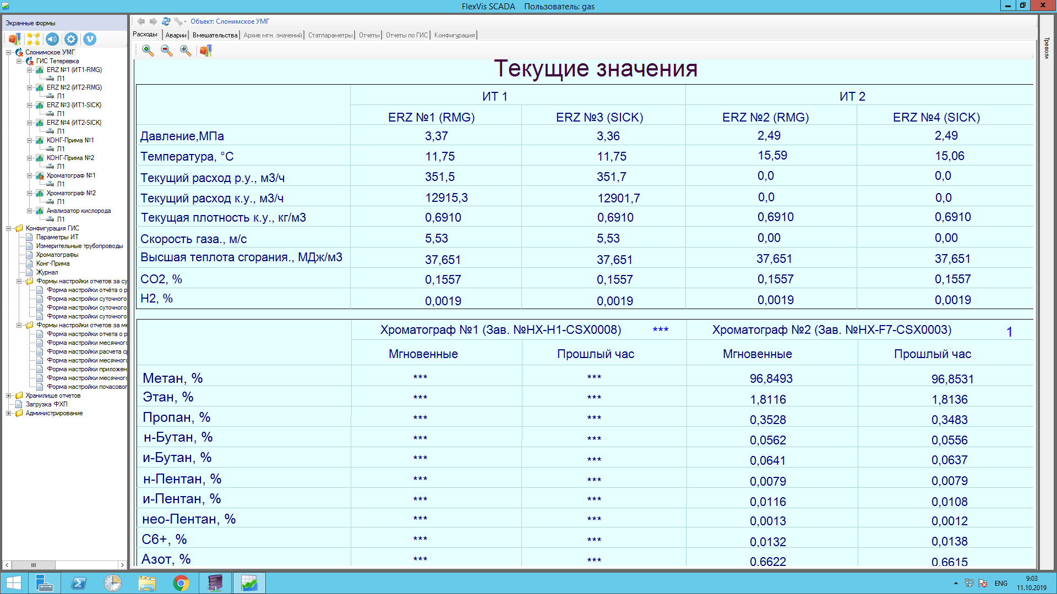
Реализация предоставления информации средств измерений количества и качества газа ГИС Тетеревка

Slide 17
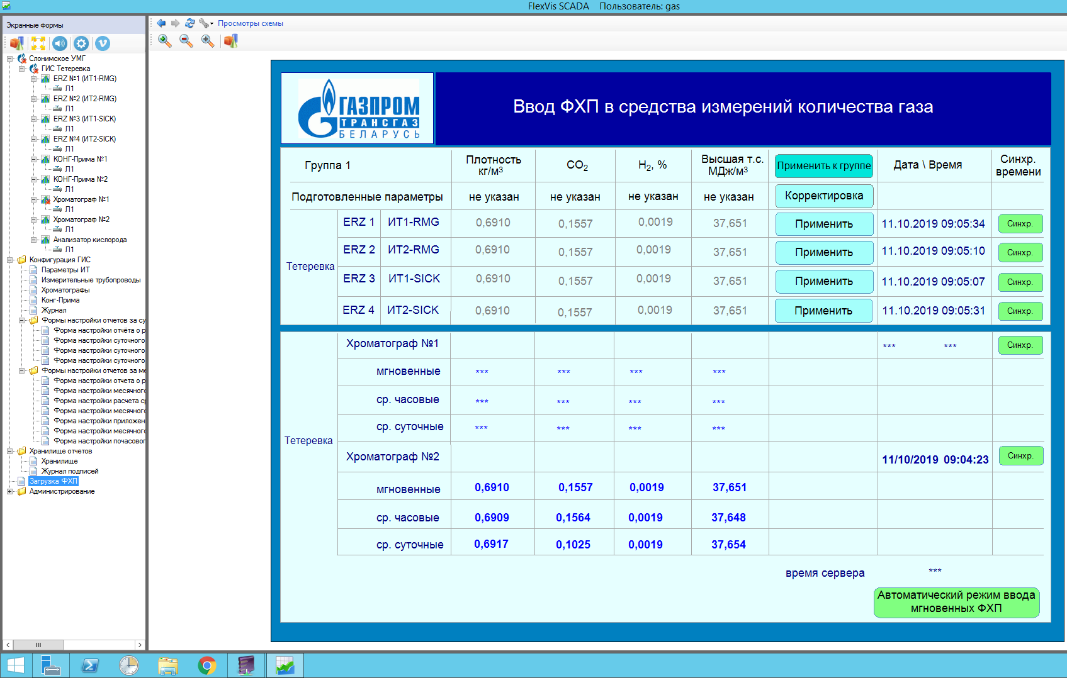
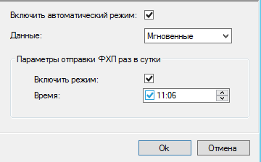
Реализация ввода ФХП в средства измерений
количества газа ГИС Тетеревка

Slide 18
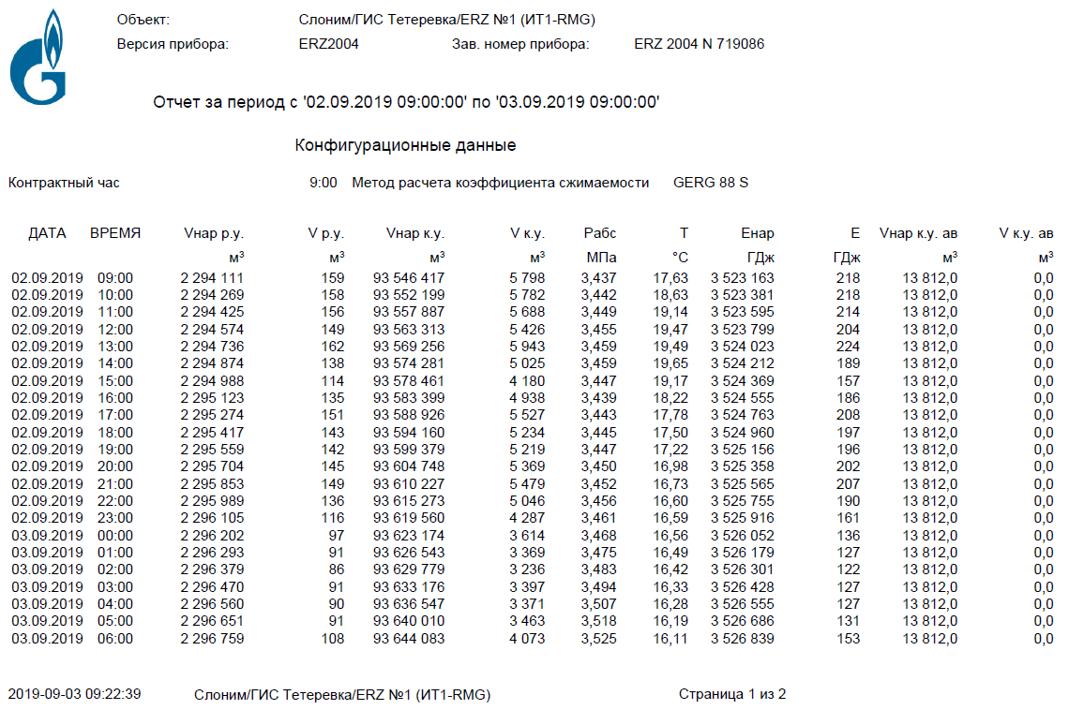
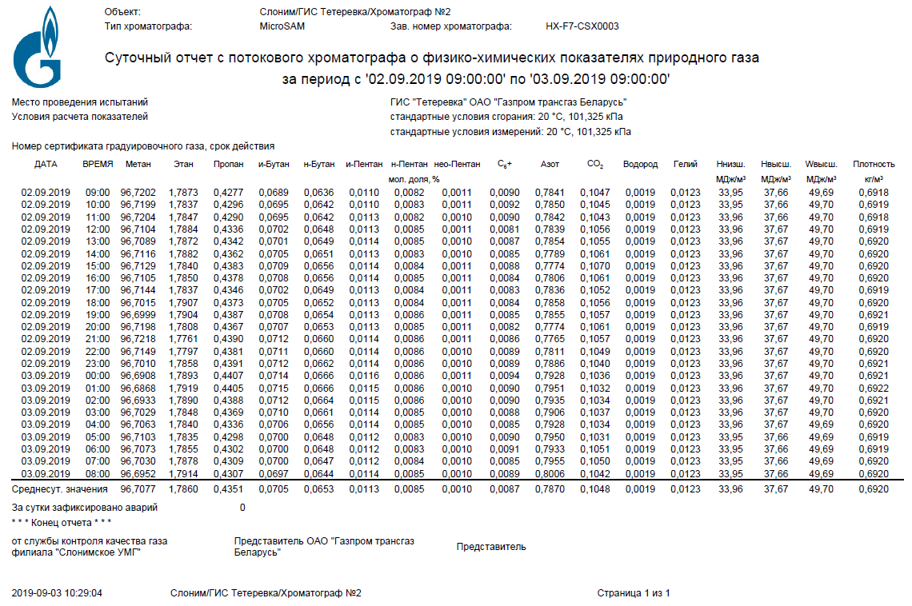
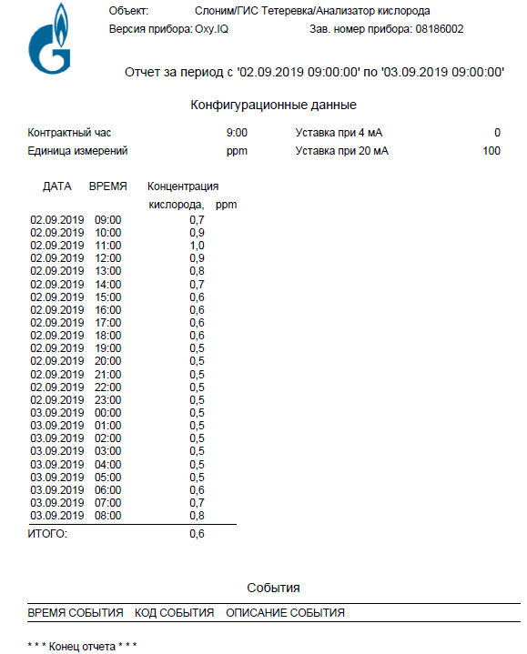
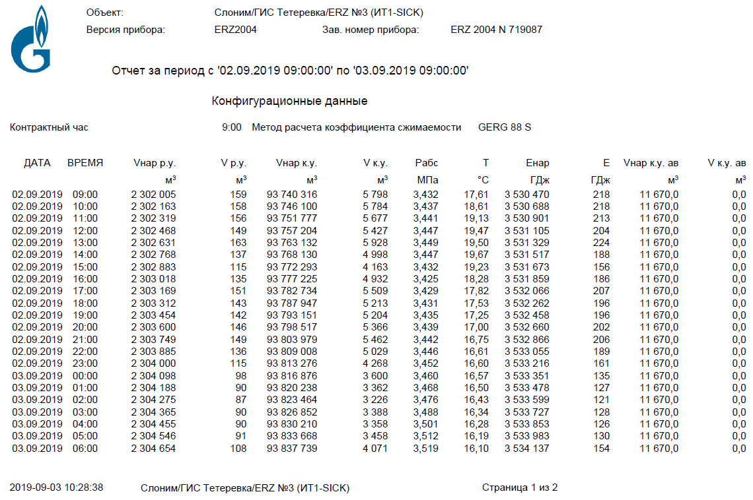
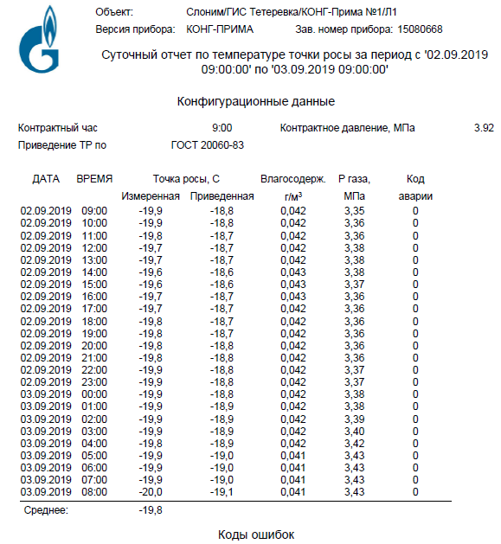
Формирование суточных отчетов средств измерений количества и качества газа ГИС Тетеревка

Slide 19
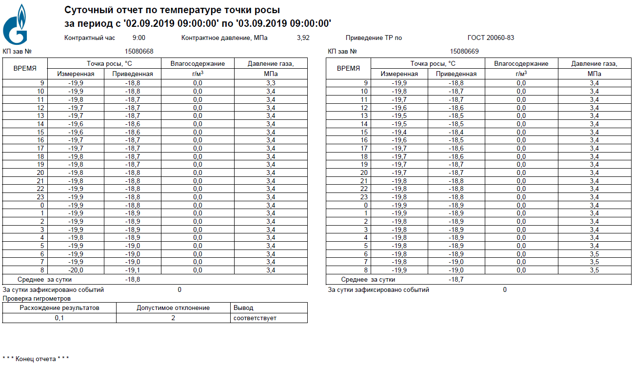
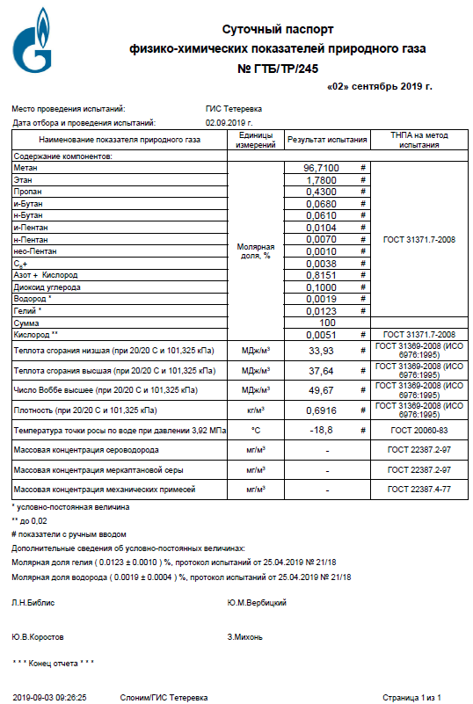
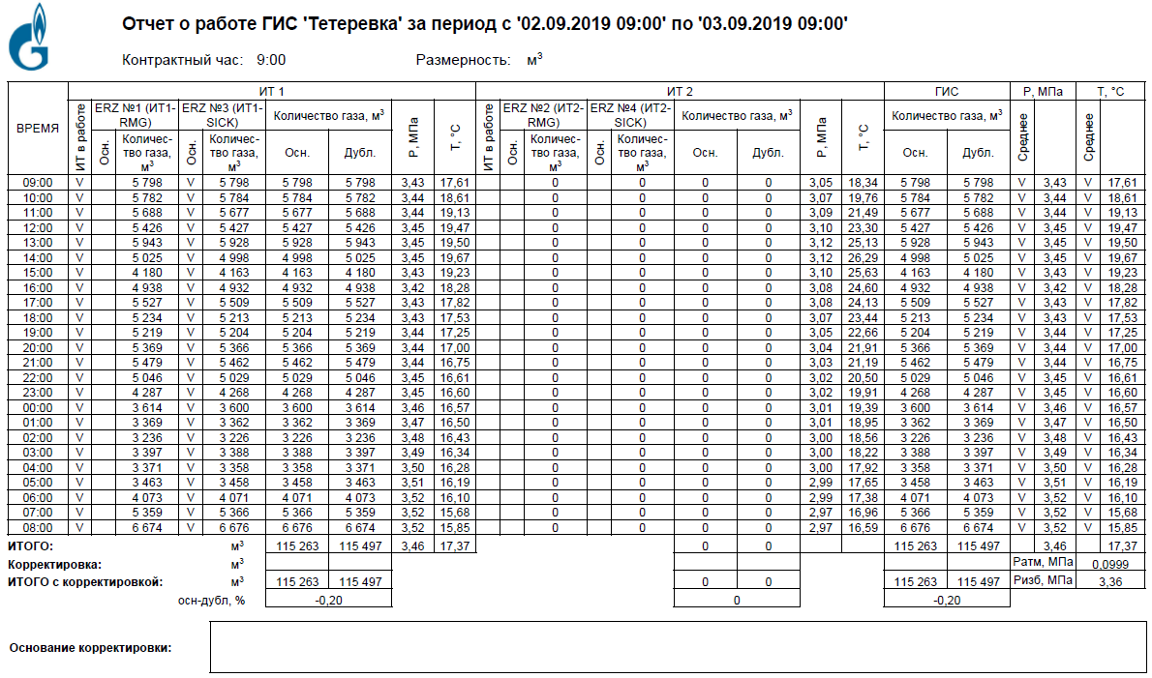
Реализация предоставления информации средств измерений количества и качества газа ГИС Тетеревка

Slide 20
Опыт эксплуатации системы
В настоящее время система внедрена в 7 из 8 УМГ, а также на приграничной ГИС Тетеревка. Внедрение в Слонимском УМГ запланировано на 2020 год
Решены задачи по информационному взаимодействию со всеми используемыми на этих объектах средствами измерений количества и качества газа.
Сформирован весь необходимый набор форм отчетной документации в соответствии с требованиями технических условий на поставку газа (включая суточные, месячные отчеты по количеству газа, суточные и месячные паспорта ФХП газа).

Slide 21
Опыт эксплуатации системы
Обеспечен действенный дистанционный контроль за работой средств измерений количества и качества газа на узлах измерений.
Повышена оперативность формирования отчетных документов на поставку газа Газоснабжающим организациям. Процесс формирования отчетных документов на поставку газа Газоснабжающим организациям занимает не более одного дня.

Slide 22
Спасибо за внимание
Лебединский Игорь Брониславович
Начальник производственного отдела метрологического обеспечения – главный метролог
Тел. газ. (780) 37 980, e-mail: igor.lebedzinsky@btg.by

